Slide 1
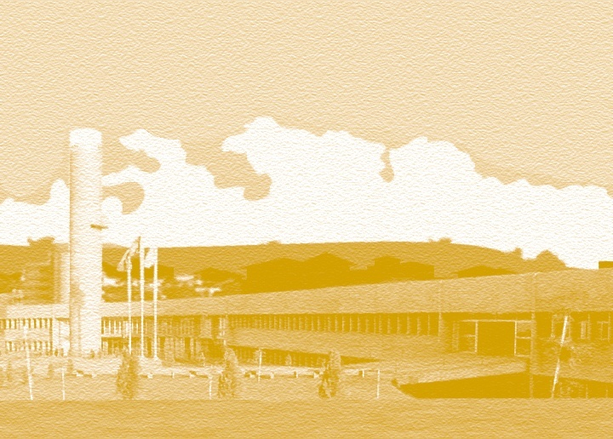
Análise e Desenvolvimento de Sistemas
Análise e Projeto Orientado a Objetos
Alunos: CHRISTIAN ALVES
FELIPE BUENO
STEFANIE FERNANDES
PAULO SÉRGIO
Outubro - 2017

Slide 2
Gestor de Pedidos - Pizzaria
Objetivo Geral: Gerenciar pedidos de uma pizzaria
Objetivos Específicos: Gerenciar pedidos, reservas e clientes.
Outubro - 2017

Slide 3
Análise e Desenvolvimento de Sistemas
Diagrama de Caso de Uso Geral
Outubro - 2017

Slide 4
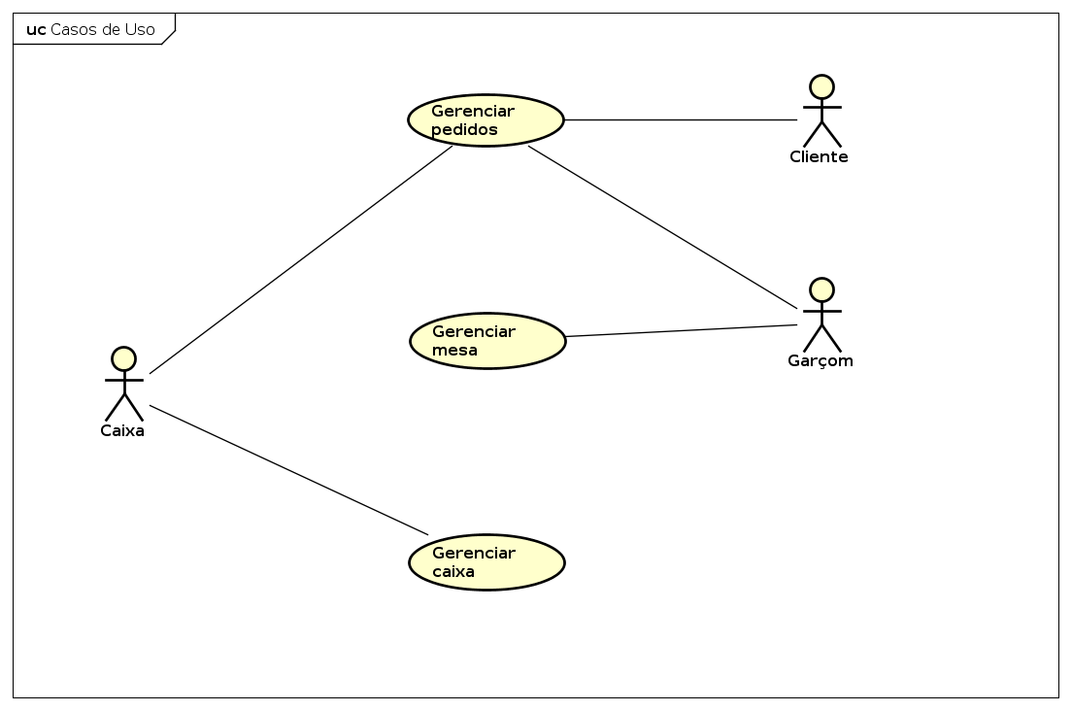

Slide 5
Análise e Desenvolvimento de Sistemas
Diagrama de Atividades
Outubro - 2017

Slide 6
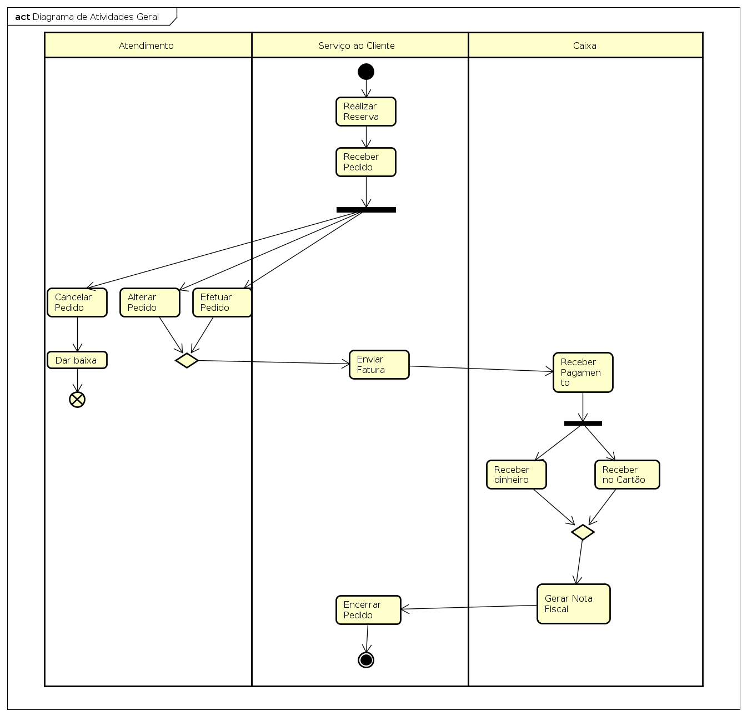

Slide 7
Análise e Desenvolvimento de Sistemas
Diagrama de Classes
Outubro - 2017

Slide 8
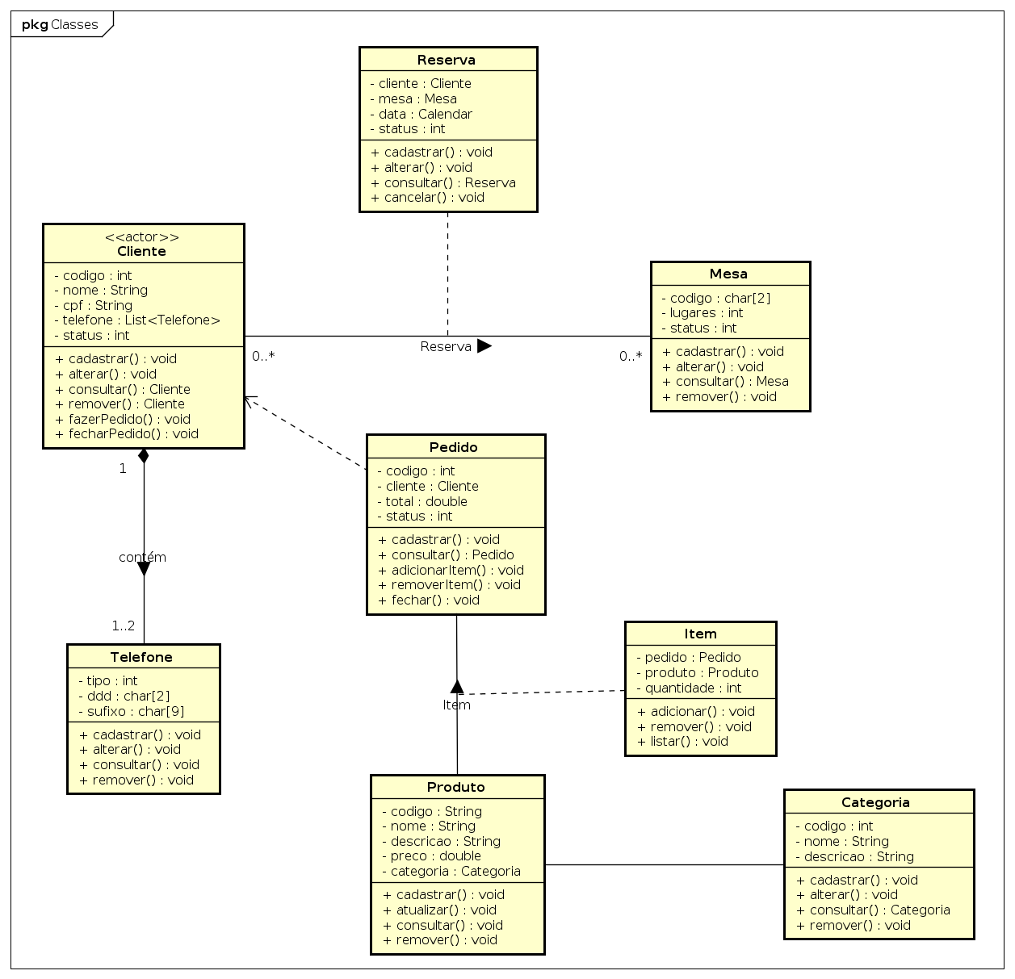

Slide 9
Análise e Desenvolvimento de Sistemas
Diagrama de Sequência
Outubro - 2017

Slide 10
